Slide 1
Новые технологии в подготовке кадров среднего медицинского персонала в клиническом перинатальном
Центре IIIа уровня
Д.м.н. профессор Л.Д.Белоцерковцева
Зам.гл.врача Т.И.Салимова

Slide 2
Миссия современного перинатального центра –
создание системной, безопасной, комфортной, высоко профессиональной и высокотехнологичной среды, обеспечивающей условия для снижения и предотвращения младенческой и материнской смертности и заболеваемости на территории.
Д.м.н. профессор Л.Д.Белоцерковцева

Slide 3
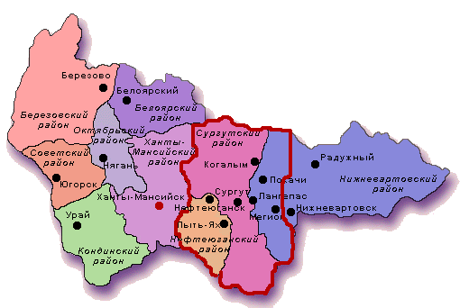
Зона влияния СКПЦ
Количество населения
2008г. | 2013г. | 2014г. | 2015г
690 000 | 726 557 | 750 837 | 751 309
Западный медицинский кластер (ПЦ БУ «ХМОКБ»
Восточный медицинский кластер (БУ «Нижневартовский ПЦ»
Сургутский клинический перинатальный центр – самый крупный на территории ХМАО-Югры и один из самых крупных по объемам помощи в Уральском Федеральном округе

Slide 4
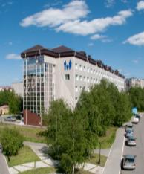
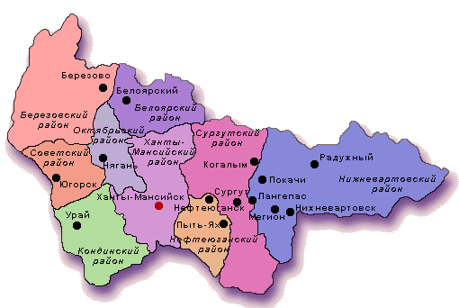
2015г
Наш центр во многом формирует показатели ХМАО – Югры
Роды кластера
13 122 – 49,8% от всех родов в ХМАО – Югре
1002
26 325 родов по ХМАО – Югре
9 108 родов принято в Сургутском клиническом перинатальном центре,
а это 34,5% от всех родов в автономном округе
1915
1097

Slide 5
Естественное движение населения в ХМАО – Югре и уровень рождаемости на административной территории обслуживания Сургутского клинического перинатального центра за период с 2005 года:
РОЖДАЕМОСТЬ
ЕСТЕСТВЕННЫЙ ПРИРОСТ НАСЕЛЕНИЯ
Динамика +47,1%
Динамика +26,6%
Динамика +22,2%
Динамика +30,3%
ОБЩАЯ СМЕРТНОСТЬ
Динамика +110,1%
Динамика -14%
Динамика +95,3%
Динамика -8%
Динамика +56,2%
Динамика -9,8%
Динамика +100%
Динамика -18,6%
Возрастная структура населения ХМАО-Югры – «демографическая молодость»

Slide 6
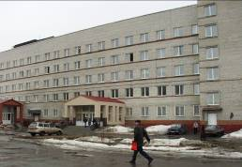
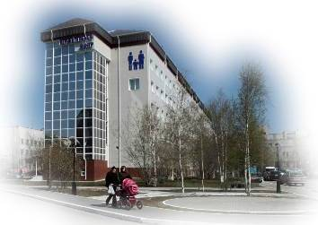
За 20 лет работы в организации работы
БУ "Сургутский клинический перинатальный центр"
произошли существенные изменения
1. Возник совершенно новый тип ЛПУ - перинатальный центр, в стенах которого борьба за жизнь и здоровье матери и ребенка ведется на всех этапах: от проблем сохранения и восстановления репродуктивной функции женщины до выхаживания и лечения новорожденных, а так же их катамнестического наблюдения.
2. На неизменившихся площадях выросло количество отделений (патоморфологическое отделение, отделение реанимации и интенсивной терапии новорожденных на 18→ 21 койку, отделение гравитационной хирургии крови, гормональная и ПЦР лаборатории, отделение ультразвуковой диагностики с инвазивной пренатальной диагностикой, лаборатория клинической микробиологии, лаборатория клинической эмбриологии, отделение патологии новорожденных и недоношенных детей 35 → 50 коек, гинекологическое отделение, отделение медицинской экспертизы и статистики, отделение специализированной помощи, отделение медико – психологической и социально–правовой помощи женщинам, кабинет катамнестического наблюдения, консультативно – диагностический центр).

Slide 7
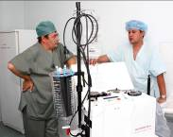
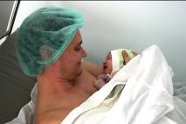
За 20 лет работы в организации работы
БУ "Сургутский клинический перинатальный центр"
произошли существенные изменения
3. Выросло количество родов – 9108 в 2015 году, изменилась их структура - удельный вес кесаревых сечений вырос на 31,2% - с 22,4% (2009г) до 29,4% (2015г).
4. Изменились организационные формы работы учреждения - внедрены перинатальные, семейно ориентированные, стационарзамещающие технологии, технологии эндоскопической хирургии и диагностики гинекологических заболеваний органов репродуктивной системы женщин с применением различных видов энергий, вспомогательные репродуктивные технологии, требующие дополнительных площадей и более совершенной планировочной структуры.
5. Внедрены выездные формы работы – с 01.07.2010г. на базе ОРИТН функционирует выездная анестезиолого-реанимационная неонатальная бригада – за эти годы выполнено 724 выезда, 2024 дистанционных консультаций, 208 новорожденных транспортировано из МО II уровня в ПЦ.

Slide 8
За 20 лет работы в организации работы
БУ "Сургутский клинический перинатальный центр"
произошли существенные изменения
6. Появилось значительное количество новых медицинских технологий.
Новое технологическое оборудование повлияло на принципы организации традиционных технологических процессов (значительно изменились состав помещений и габариты ЦОО, КДЛ, рентгенкабинетов и др.)
7. Изменился контингент больных – выхаживаются новорожденные с 500г., развивается неонатальная хирургия, функционирует второй этап выхаживания новорожденных, в том числе – недоношенных.
8. Учреждение сертифицировано на соответствие ГОСТ Р ИСО 2001-2010 и строит свою деятельность с позиций международной системы качества.
9. Развиваются информационные технологии во всех сферах деятельности учреждения, ресурсы видеонаблюдения помогают развиваться системе наставничества и обучения кадров.

Slide 9
Общество предъявляет все более высокие требования к качеству медицинской помощи и безопасности пациента:
технической, технологической, инфекционной.
Наша задача – минимизация этих рисков
В ОСНОВЕ КАЧЕСТВА МЕДИЦИНСКОЙ ПОМОЩИ ЛЕЖИТ ПРОФЕССИОНАЛЬНАЯ КОМПЕТЕНЦИЯ СПЕЦИАЛИСТОВ

Slide 10
Действующая система непрерывного медицинского образования сотрудников СКПЦ включаЕТ в себя:
институт наставничества: каждого молодого специалиста курирует опытный сотрудник, который поощряется за профессиональные успехи своего «подопечного»;
проведение мастер-классов специально обученными специалистами;
систематичность сдачи зачетов по актуальным тематикам;
система постоянного видеонаблюдения за родильными залами и операционными;
разбор индивидуальных и коллективных действий персонала. Демонстрация из видеоархива и разбор успешной практики и ошибок.
Задача администрации учреждения – создать условия для обучения сотрудников (ресурсы+обучение+контроль=качество)

Slide 11
Стандарты организации ОБУЧЕНИЯ
Обучение персонала в симуляционных классах и на рабочих местах, психологическая перестройка клиницистов:
рейтинговая оценка работы сотрудников (врачей и средних медработников);
обучение персонала не административными работниками, а уважаемыми профессионалами - специалистами с большим стажем работы;
индивидуальные мастер – классы;
тренинги групповые и индивидуальные;
разбор клинических ситуаций по результатам видеонаблюдения;
работа с персоналом непосредственно на рабочем месте – наблюдение и разбор ошибок по окончании работы;

Slide 12
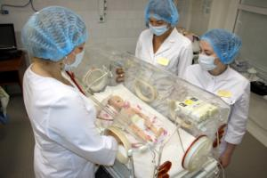
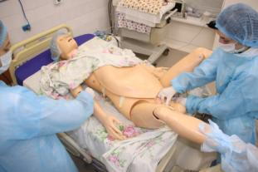
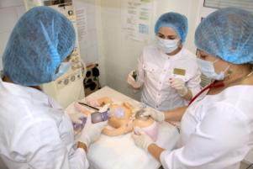
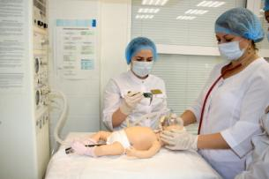
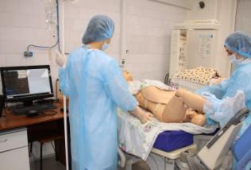
Стандарты организации ОБУЧЕНИЯ
Стандарт обучения персонала (приказ главного врача):
медицинские сестры – 20 часов в год + 4 часа по инфекционной безопасности, в ОРИТН – каждые 3 месяца экзамен (интубация, манипуляции, уход);
врачи – 40 часов в год + 4 часа по инфекционной безопасности;

Slide 13
Новый этап обучения – обучение в симуляционно-тренинговом центре (СТЦ)
СТЦ в составе СКПЦ начал функционировать в сентябре 2015 года, как важный элемент непрерывного медицинского образования.
Тренинг-класс оснащен современным лечебным и диагностическим оборудованием, имитирует лечебные отделения центра:
родильный зал,
отделение анестезиологии и реанимации,
отделение патологии новорожденных и недоношенных детей,
процедурный кабинет и др.

Slide 14
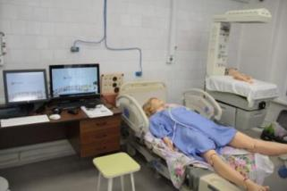
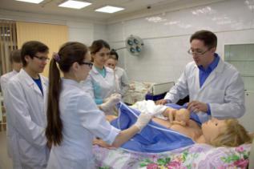
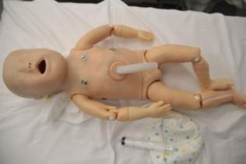
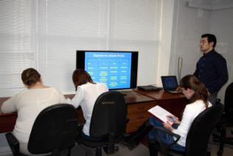
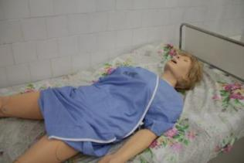
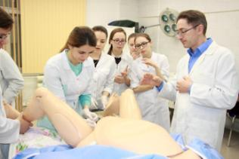
Специальные фантомы (тренажеры) позволяют обучать медицинский персонал медицинским технологиям различной степени сложности в области сестринского и акушерского дела в акушерстве и гинекологии, анестезиологии – реаниматологии, неонатологии, детской хирургии.
В зоне дебрифинга имеется возможность просмотра видеозаписи тренинга или записи с камер видеонаблюдения родильных залов или операционных.

Slide 15
Учитывая опыт ведущих симуляционных центров, нами разработаны сценарии проводимых тренингов.
Основой для сценариев симуляционно-тренингового обучения являются, прежде всего, федеральные клинические рекомендации (протоколы), а так же сложные клинические случаи из практики, с акцентом на принципы командной работы.

Slide 16
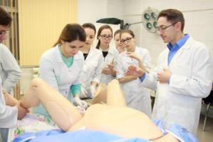
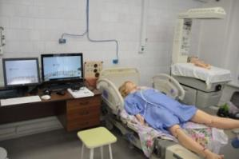
Первыми курсантами центра стали акушерки родильных залов и медицинские сестры неонатальной реанимации.
Учитывая опыт федеральных и зарубежных симуляционных центров, проведенные тренинги «Первичная реанимация новорожденных», «Акушерские кровотечения» и «Дистоция плечиков» получили высокую оценку у курсантов.
Общее количество тренингов было расширено и сгруппировано по категориям специалистов.

Slide 17
Приказом главного врача утвержденЫ перечНИ и кратность тренингов для каждой категории специалистов
специальность «Акушерство и гинекология»:
самопроизвольные роды в затылочном предлежании;
КТГ мониторинг состояния плода, асфиксия плода;
родоразрешающие операции второго периода родов;
дистоция плечиков;
акушерские кровотечения;
преэклампсия, эклампсия;
первичная реанимационная помощь новорожденному;
специальность «неонатология»:
первичная реанимационная помощь новорожденному;
уход за новорожденным в условиях палаты интенсивной терапии;
развивающий уход за новорожденным;
обеспечение сосудистого доступа у новорожденного;

Slide 18
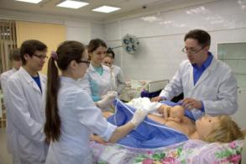
В тех случаях, когда оказание медицинской помощи проводится сотрудниками разных специальностей (например, акушерское кровотечение, эклампсия), тренинги проводятся в команде врачи + средние медицинские работники, так как у каждого в команде свои задачи.
Тренинги посещают все сотрудники центра минимум 2-4 раза в год, а так же дополнительно в случае при приеме на работу, при выходе из декретного отпуска и при возникновении трудностей и сложностей в практической деятельности.
Каждый сотрудник оценивается ежемесячно на основании рейтинга по результатам качества работы и при выявлении «слабых мест» проводятся дополнительные, индивидуальные тренинги.

Slide 19
Обучение - важнАЯ составляющАЯ каждой технологии
Чистые руки (проблема самодисциплины и мотивации персонала) – мастер- классы не реже 1 раза в квартал, постоянное видеонаблюдение, контроль стерильности рук.
Четкие рабочие инструкции по основным технологиям и процессам:
-работа ЦСО (четкая последовательность и поточность, зонирование, соблюдение технологий всех процессов;
-работа персонала в неонатологии («чистые руки», спецодежда, работа с инкубаторами, соблюдение техники выполнения инвазивных и малоинвазивных манипуляций, «чистые столы», дезинфекция ИМН, поверхностей и т.д.);
- алгоритм работы акушерки в родильном зале и приема родов;
- алгоритм работы в сестринском неонатальном блоке и туалета новорожденного;
- технология выполнения обход врача с палатной медицинской сестрой/акушеркой (для каждой специальности);
- технология обработки и хранения детского реанимационного набора;
- алгоритмы обработки рук для каждого медицинского процесса;
Отработка клинических протоколов с акцентом на командную работу и задачи каждого специалиста.
Обучение медицинским персоналом пациентов и матерей
личной гигиене, уходу на новорожденным, соблюдению режимных моментов
(правильное обращение с кювезами и инкубаторами, «чистые руки») и
постоянный контроль со стороны среднего медицинского персонала.

Slide 20
Руки – это «медицинский инструмент», которым персонал пользуется чаще всего

Slide 21
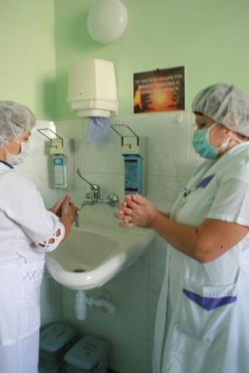
Гигиена рук медицинского персонала –
борьба с экзогенным инфицированием
Факторы, влияющие на неудовлетворительное отношение работников к гигиенической обработке рук:
Отсутствие гигиенического воспитания в семье;
Недостаток образования или опыта;
Категория – «упрямый нарушитель»;
Раздражение кожи препаратами для гигиены рук в результате неправильного соблюдения протокола чистых рук;
Работа в критических условиях при сильной загруженности;
Недостаток персонала и переполненность МО;
Недостаток продвижения и внедрения процедур обработки рук;
Недостаток осведомленности и понимания важности проблемы инфекций, связанных с оказанием медицинской помощи.
Задача руководства: - административное лидерство;
- организация постоянных тренингов;
- поддержка и поощрение сотрудников.

Slide 22
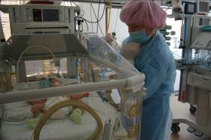
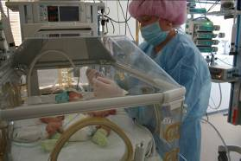
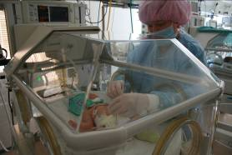
Предоставление медицинской помощи средним медицинским персоналом давно вышло за рамки «помощника врача» и сегодня акушерка или медицинская сестра - самостоятельный самодостаточный специалист, добросовестно выполняющий свои функции и от этого тандема зависит репутация учреждения.
Сестринская деятельность превратилась в ключевой компонент медицинской помощи.

Slide 23
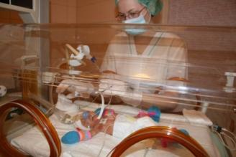
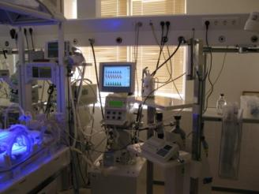
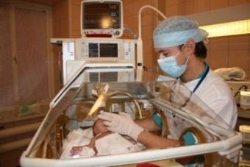
ВЫВОДЫ:
Эффективное функционирование медицинских организаций и системы здравоохранения, в целом, в значительной степени зависит от:
состояния профессионального уровня и качества подготовки каждого сотрудника
рационального размещения и использования среднего медицинского персонала
внедрения современных клинических протоколов и технологий, стандартов и рабочих инструкций практической деятельности средних медицинских работников
внедрения информационных технологий в работе

Slide 24
ВЫВОДЫ:
Необходимо продолжать обучение кадров:
внутренние ресурсы, включая симуляционно -тренинговый центр;
участие в региональных и всероссийских форумах и конференциях, мастер – классах
(2015 год – 8, 2016г. – 6, в том числе в январе
2016г. – с международным участием)
окружная программа по обучению кадров на базе зарубежных клиник (2015 - 2016 – обучено 16 , в плане – 4 специалиста);
обучение на ведущих клинических базах России.

Slide 25
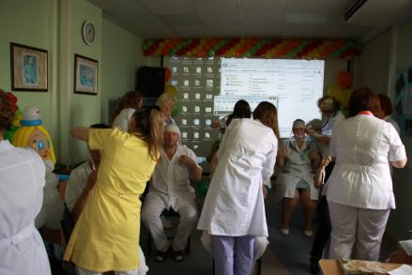
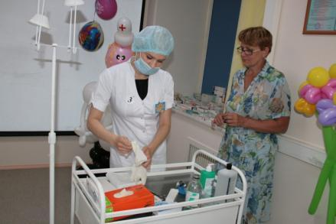
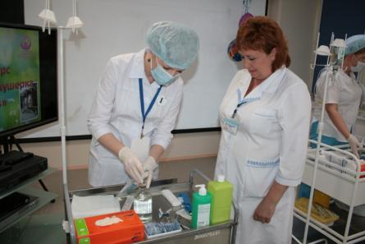
Конкурсы профессионального мастерства
В течение ряда лет успешно зарекомендовали себя конкурсы профессионального мастерства специалистов сестринского дела.
Конкурсные задания позволяют не только оценить теоретическую и практическую подготовку конкурсантов, но и оценить cплочённость коллективов отделений, поддерживать интерес к профессии, нужность, понять свою подготовку в сравнении с лучшими коллегами со всей России.

Slide 26
кадры
техническая
база
разную степень решенности этих трудных вопросов
финансирование
мы имеем
но используя доказательную медицину и мировой опыт мы стараемся найти ту нишу, которая гарантирует успех.

Slide 27
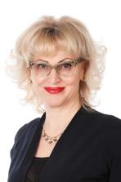
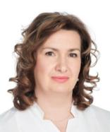
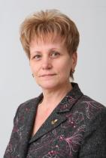
Авторский коллектив
Профессор, д.м.н., Главный врач БУ «СКПЦ», заведующий кафедрой акушерства, гинекологии и перинатологии БУ ВО «СурГУ», Заслуженный врач РФ, Л.Д.Белоцерковцева
к.м.н., заместитель главного врача по медицинской части И.И.Киличева
Заместитель главного врача по работе с сестринским персоналом, председатель Региональной общественной организации «ЛИГА АКУШЕРОК»
Т.И.Салимова

Slide 28
Сургутский клинический перинатальный центр выражает огромную благодарность своим коллегам и партнерам

Slide 29
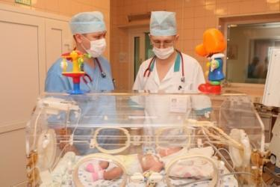
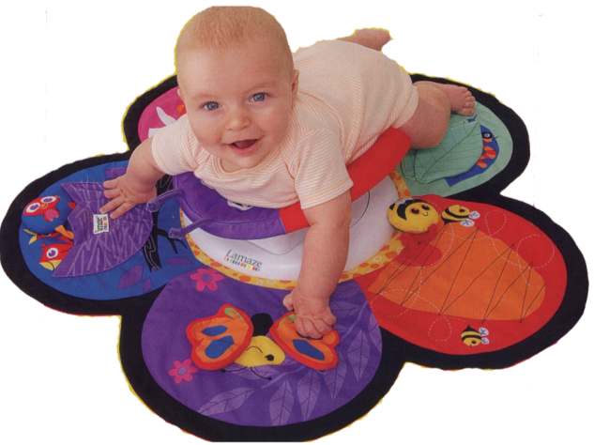
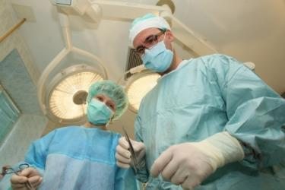
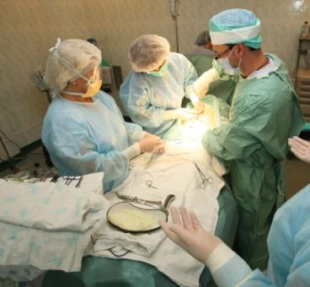
БУ ХМАО-ЮГРА
СКПЦ
Автор графического оформления презентации: Игнатенко Л.А.

